Slide 1
Partidas modelo del ajedrez moderno · Bloque 2: Medio juego: el juego de ataque
Lección 8
Sacrificios típicos
A. Shírov – D. Reinderman, Wijk aan Zee 1999 · Defensa Siciliana, Variante Taimánov
Ajedrez Integral · Oscar Angulo Cubero

Slide 2
El tema: Sacrificios típicos
A lo largo de siglos de práctica ajedrecística se han identificado patrones de sacrificio que se repiten una y otra vez: el llamado presente griego (entregar el alfil en h7 o h2 para exponer al rey enrocado), el doble sacrificio de alfil en b7 y g7, o formaciones típicas de mate como la de Anastasia o la de Boden. Conocer estos patrones es indispensable para cualquier jugador que aspire a atacar con éxito, porque permiten reconocer de un vistazo cuándo una posición ofrece posibilidades tácticas concretas. Sin embargo, reconocer el patrón es sólo el primer paso: en la práctica, los rivales rara vez cooperan de forma tan clara como en los ejemplos de manual, así que casi siempre hace falta verificar con cálculo concreto si el sacrificio funciona en esa posición particular, y a veces incluso combinarlo con ideas adicionales, como rupturas de peones o maniobras de piezas inactivas, para que termine de ser decisivo. Aplicar estas ideas en la práctica requiere, además de memorizar los patrones, desarrollar la capacidad de calcular variantes complejas con confianza y estar dispuesto a asumir el riesgo cuando el juicio posicional lo respalda, aunque no se pueda comprobar cada línea hasta el final.
Partidas modelo del ajedrez moderno · Lección 8 · Ajedrez Integral

Slide 3
A. Shírov – D. Reinderman (Wijk aan Zee 1999) 1-0
Shírov reconoce que las condiciones están dadas para el clásico sacrificio presente griego (Axh7+) tras el error posicional 16...b3?, que aparta al alfil negro de casillas oscuras de la defensa del enroque. Pero el ataque no es sencillo: en vez de la caza de rey habitual, Shírov combina el sacrificio con una ruptura central (28.f5! y 29.e6!) que abre nuevas líneas y trae al ataque piezas que aún no participaban, como la torre c2 y el alfil de casillas oscuras. El remate 32.Ah6 y la posterior cacería del rey negro por el tablero culminan una de las ejecuciones más creativas del sacrificio clásico.
La apertura: En esta Siciliana Taimanov, las negras retrasan ...d6 para desarrollar con flexibilidad su alfil de casillas oscuras, pero el descuido 16...b3? aparta precisamente a esa pieza de la defensa del flanco de rey. Ese detalle posicional, aparentemente menor, es lo que convierte el clásico sacrificio 22.Axh7+! en una posibilidad real para las blancas.
• Las ideas típicas de sacrificio, como el presente griego Axh7+, son sólo un punto de partida: hay que adaptarlas con cálculo concreto a las particularidades de cada posición.
• Combinar un sacrificio de pieza con una ruptura de peones central puede abrir líneas adicionales y sumar piezas inactivas al ataque, multiplicando su fuerza.
• Hay que vigilar constantemente las posibilidades tácticas en todo el tablero, no sólo en el sector donde se ataca.
Partidas modelo del ajedrez moderno · Lección 8 · Ajedrez Integral

Slide 4
Planilla: A. Shírov – D. Reinderman
1.e4 1…c5 2.Cf3 2…Cc6 3.Cc3 3…e6 4.d4 4…cxd4 5.Cxd4 5…a6 6.Ae2 6…Cge7 7.f4 7…Cxd4 8.Dxd4 8…b5 9.O-O 9…Dc7 10.Df2 10…Cc6 11.Ae3 11…Ae7 12.a4!? 12…b4 13.Cb1 13…Tb8 14.Cd2 14…O-O 15.Ad3 15…d6 16.Tad1 16…b3? 17.cxb3 17…Af6 18.Tc1! 18…Axb2 19.Tc2 19…Aa3 20.e5! 20…d5 21.Cf3 21…Dd7?! 22.Axh7+! 22…Rxh7 23.Dh4+ 23…Rg8 24.Cg5 24…Te8 25.Tf3! 25…Ce7 26.Dh7+ 26…Rf8 27.Dh8+ 27…Cg8 28.f5! 28…exf5 29.e6! 29…fxe6 30.Tg3 30…g6 31.Ch7+ 31…Rf7 32.Ah6 32…Re7 33.Ag5+ 33…Rf7 34.Af6 34…Tf8 35.Tc7! 35…Cxf6 36.Dxf6+ 36…Re8 37.Dxg6+ 37…Rd8 38.Txd7+ 38…Axd7 39.Cxf8 39…Axf8 40.Df6+ 40…Ae7 41.Tg8+ 41…Rc7 42.Dc3+ 42…Rb7 43.Txb8+ 43…Rxb8 44.h4 1-0
Partidas modelo del ajedrez moderno · Lección 8 · Ajedrez Integral

Slide 5
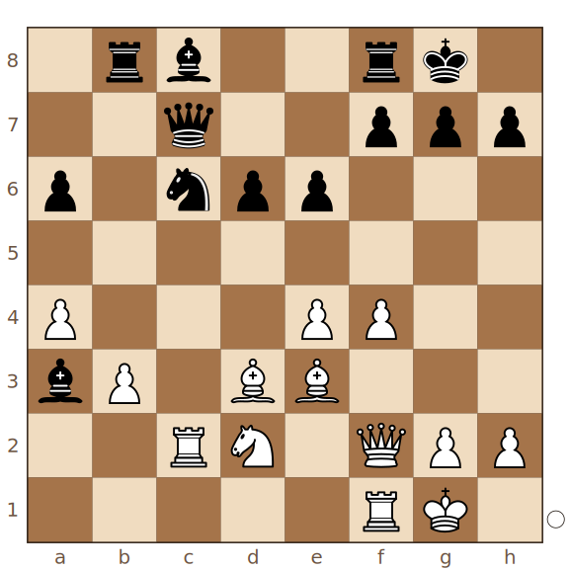
A. Shírov – D. Reinderman · momento clave 1/5
Con el alfil blanco ya apuntando a h7 y las negras acabando de jugar 19...Aa3, ¿qué avance de peón central abre la diagonal con ganancia de tiempo, preparando el sacrificio decisivo?
Juegan blancas
Pista: Un peón central puede avanzar atacando la estructura negra, ganando tiempo de cara al ataque en el flanco de rey.
Solución: 20.e5!
20.e5! abre la diagonal para el alfil de casillas claras con ganancia de tiempo, forzando a las negras a reaccionar en el centro justo antes del golpe en h7.
Partidas modelo del ajedrez moderno · Lección 8 · Ajedrez Integral

Slide 6
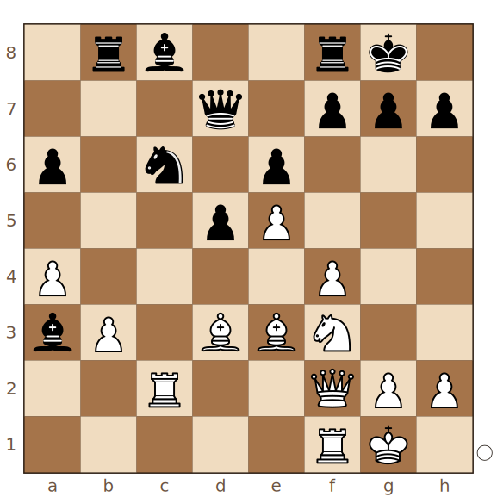
A. Shírov – D. Reinderman · momento clave 2/5
Con el caballo blanco ya reubicado en f3, ¿qué sacrificio clásico entregan las blancas para exponer al rey negro?
Juegan blancas
Pista: Hay una pieza menor que puede capturar el peón del enroque negro, un tema típico de ataque contra el rey enrocado corto.
Solución: 22.Axh7+!
22.Axh7+! es el clásico presente griego; aunque no gana de forma automática, el cálculo de Shírov demostró que el peso del ataque resultante era demasiado para la resistencia negra.
Partidas modelo del ajedrez moderno · Lección 8 · Ajedrez Integral

Slide 7
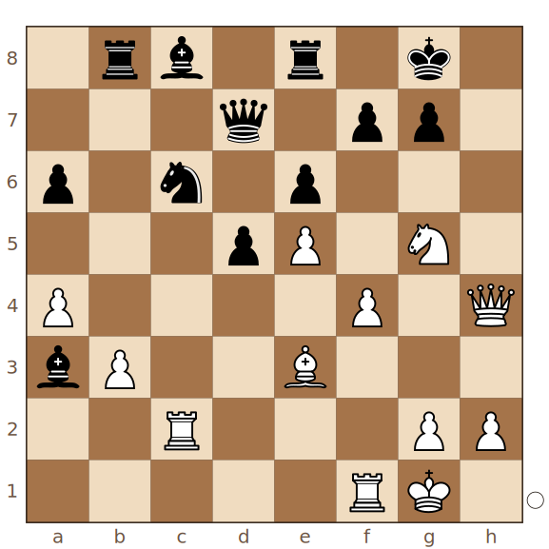
A. Shírov – D. Reinderman · momento clave 3/5
Con la dama blanca ya en h4 tras los jaques iniciales, ¿qué jugada de torre, poco habitual en los manuales de ataque, suma una pieza más al asalto por una vía lateral?
Juegan blancas
Pista: La torre del flanco de rey puede desplazarse lateralmente por la tercera fila para sumarse al ataque.
Solución: 25.Tf3!
25.Tf3! refuerza el ataque con la idea de trasladar la torre a h3, una idea original que no sigue el patrón clásico del presente griego.
Partidas modelo del ajedrez moderno · Lección 8 · Ajedrez Integral

Slide 8
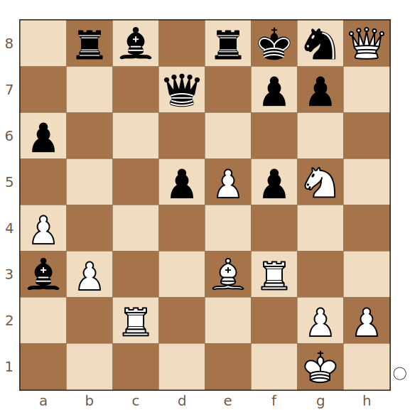
A. Shírov – D. Reinderman · momento clave 4/5
Tras 28...exf5, ¿con qué segundo avance de peón continúan las blancas abriendo líneas hacia el rey negro?
Juegan blancas
Pista: El otro peón central también puede avanzar, entregándose, para seguir abriendo la posición.
Solución: 29.e6!
29.e6! continúa la apertura de líneas iniciada un movimiento antes; cada peón sacrificado en esta secuencia trae más piezas blancas al ataque directo.
Partidas modelo del ajedrez moderno · Lección 8 · Ajedrez Integral

Slide 9
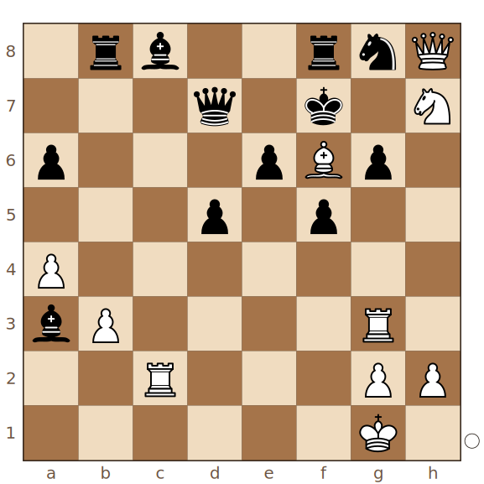
A. Shírov – D. Reinderman · momento clave 5/5
Con el rey negro deambulando por f7 y el alfil de casillas oscuras blanco ya instalado en f6, ¿qué invasión de torre remata la partida?
Juegan blancas
Pista: La torre puede invadir la séptima fila, amenazando una pieza negra y preparando una captura decisiva en la siguiente jugada.
Solución: 35.Tc7!
35.Tc7! invade la séptima fila amenazando el alfil de d7 y prepara Dxf6+, decidiendo la partida por completo.
Partidas modelo del ajedrez moderno · Lección 8 · Ajedrez Integral

Slide 10
Qué nos deja esta partida
• Las ideas típicas de sacrificio, como el presente griego, son un punto de partida útil, pero cada posición concreta exige cálculo propio antes de confiar ciegamente en el patrón.
• Alejar a una pieza defensiva clave de su función natural puede crear, sin darse cuenta, las condiciones para un sacrificio rival.
• Combinar un sacrificio de pieza con rupturas de peones adicionales es una forma eficaz de sumar piezas inactivas al ataque y multiplicar su fuerza total.
Partidas modelo del ajedrez moderno · Lección 8 · Ajedrez Integral

Slide 11
Para practicar
Recorre la partida con los comentarios, adivinas las jugadas clave y después juega la posición crítica contra el motor con el bando ganador.
En la página del curso puedes recorrer cada partida con los comentarios, adivinar las jugadas clave en el tablero y continuar cualquier posición contra el motor (Stockfish). La hoja de ejercicios en PDF reúne los momentos clave de esta lección para resolver sin tablero.
• Primero recorre la partida completa leyendo los comentarios.
• Después haz el modo "adivinar las jugadas clave" hasta acertar todas.
• Por último responde el cuestionario y anota con tus palabras las reglas de la lección.
Partidas modelo del ajedrez moderno · Lección 8 · Ajedrez Integral

